Slide 1
VERIFICACIÓN EN CAMPO – AMPLIACIÓN DE COBERTURA
2809 – LA URURIA (PÁEZ - BOYACÁ)
VERIFICACIÓN REALIZADA EL 04 DE NOVIEMBRE DE 2025
UNIÓN TEMPORAL COLOMBIA MÓVIL – COLOMBIA TELECOMUNICACIONES
ARTÍCULO 4. Ampliación de cobertura del servicio móvil en localidades con las condiciones establecidas en el ANEXO II de la Resolución MInTIC 332 de 2020.

Slide 2
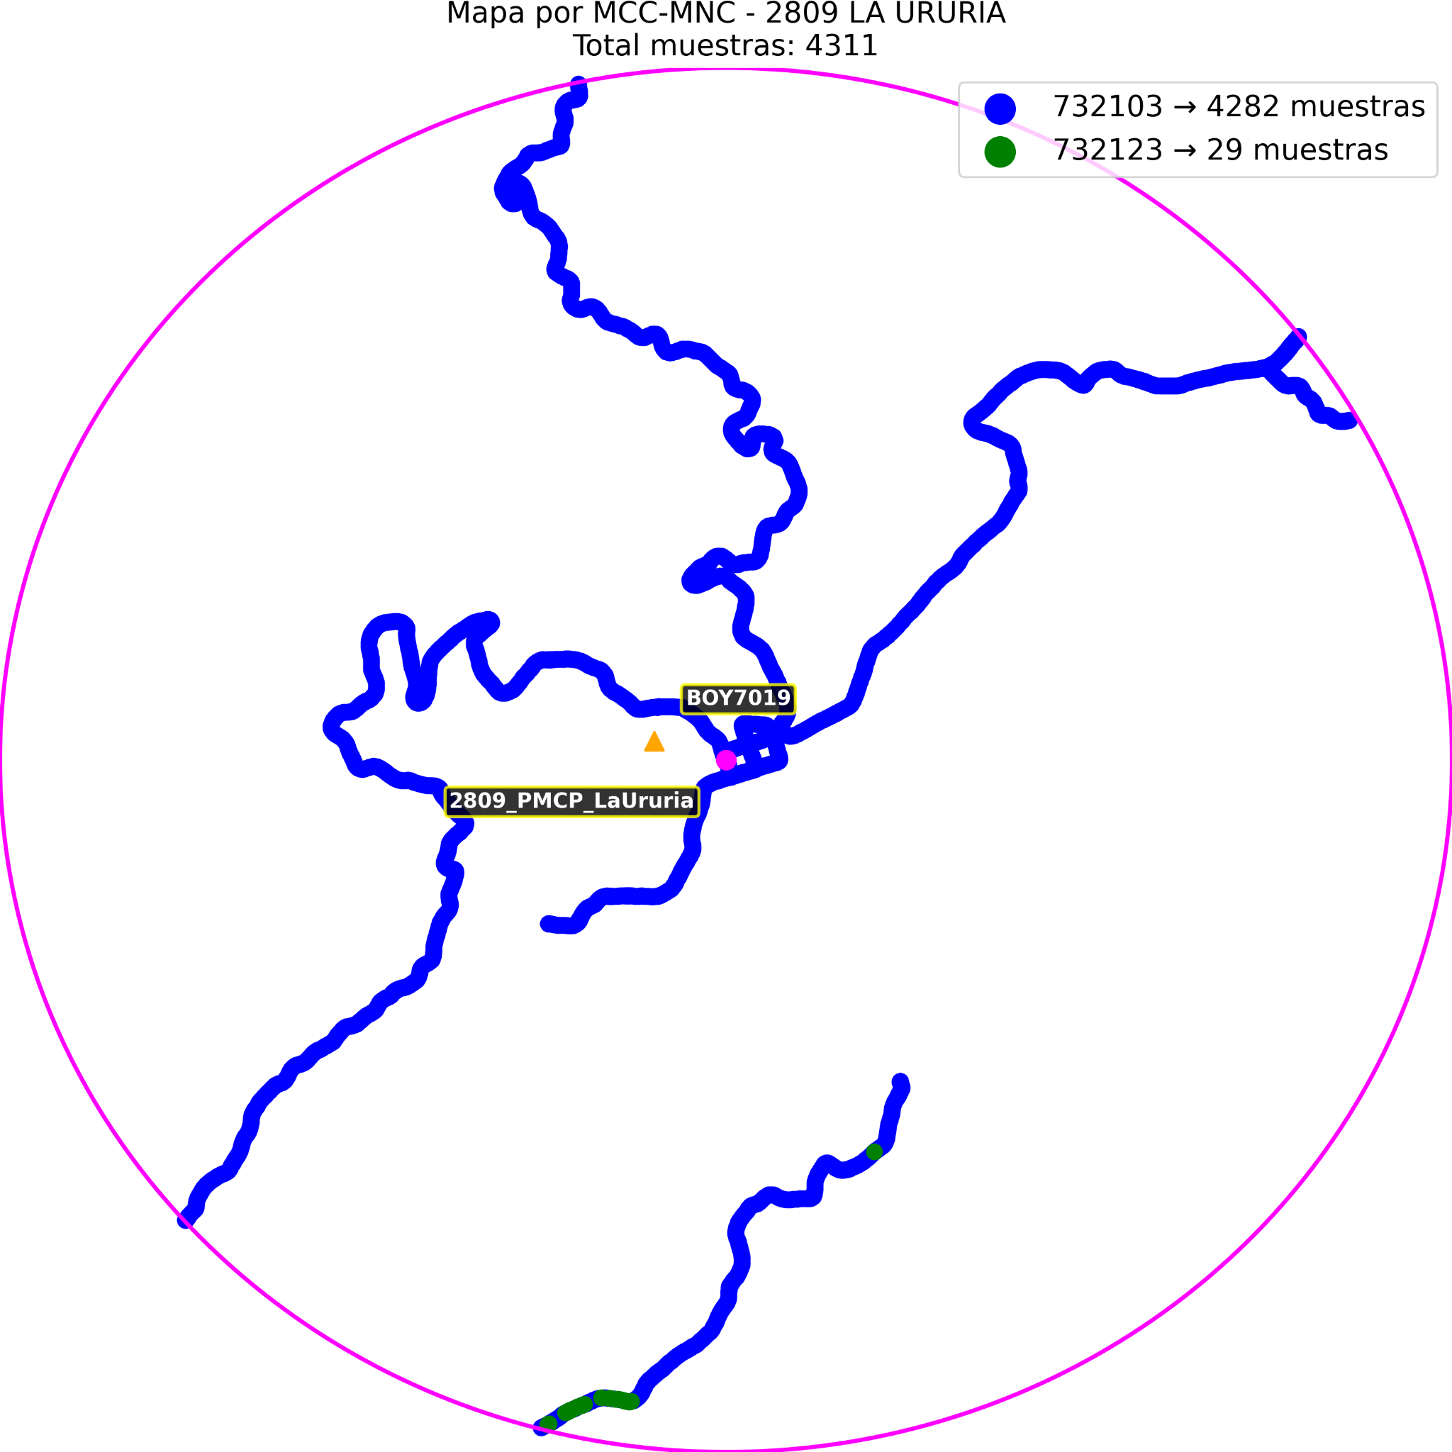
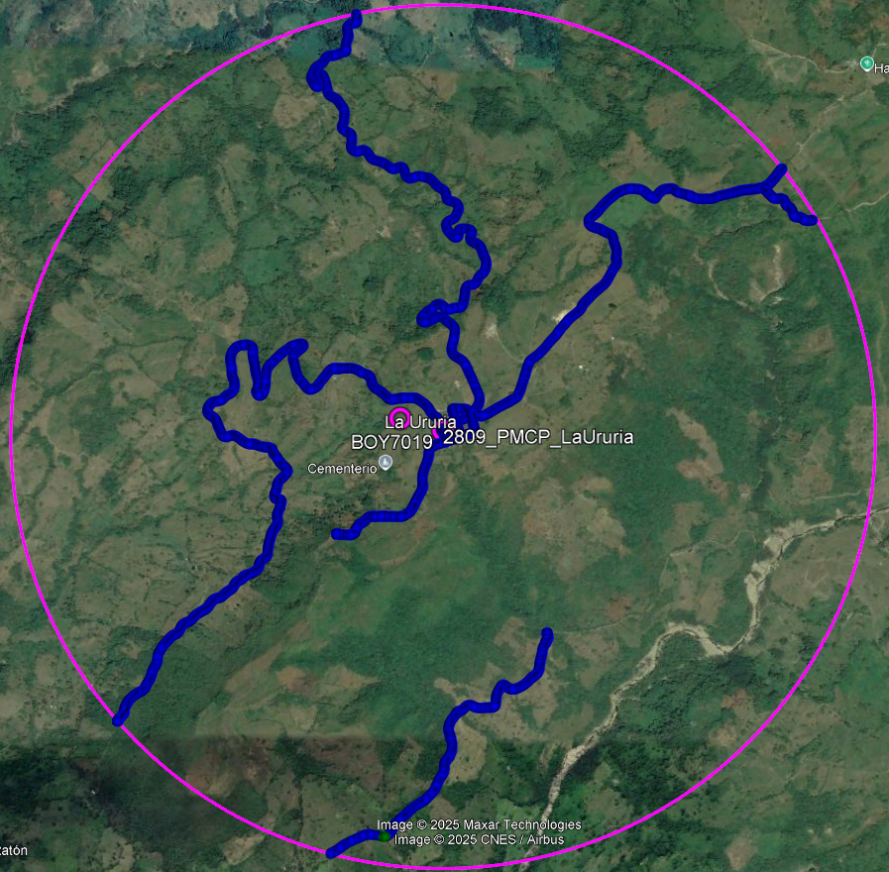
Artículo 4. Ampliación de cobertura
Gráfica 1. Unión Temporal Colombia Móvil –
Colombia Telecomunicaciones (MCC-MNC)
MCC | MNC | Operador / PRSTM | Tecnología y Frecuencia (MHz)
732 | 103-123 | Unión Temporal Colombia Móvil - Colombia Telecomunicaciones | LTE 700
Nota:
PCMP: Punto de mayor concentración poblacional de la localidad
En este mapa el círculo en color fucsia con radio de 2Km desde el PMCP, representa el área para validar la ampliación de cobertura.

Slide 3
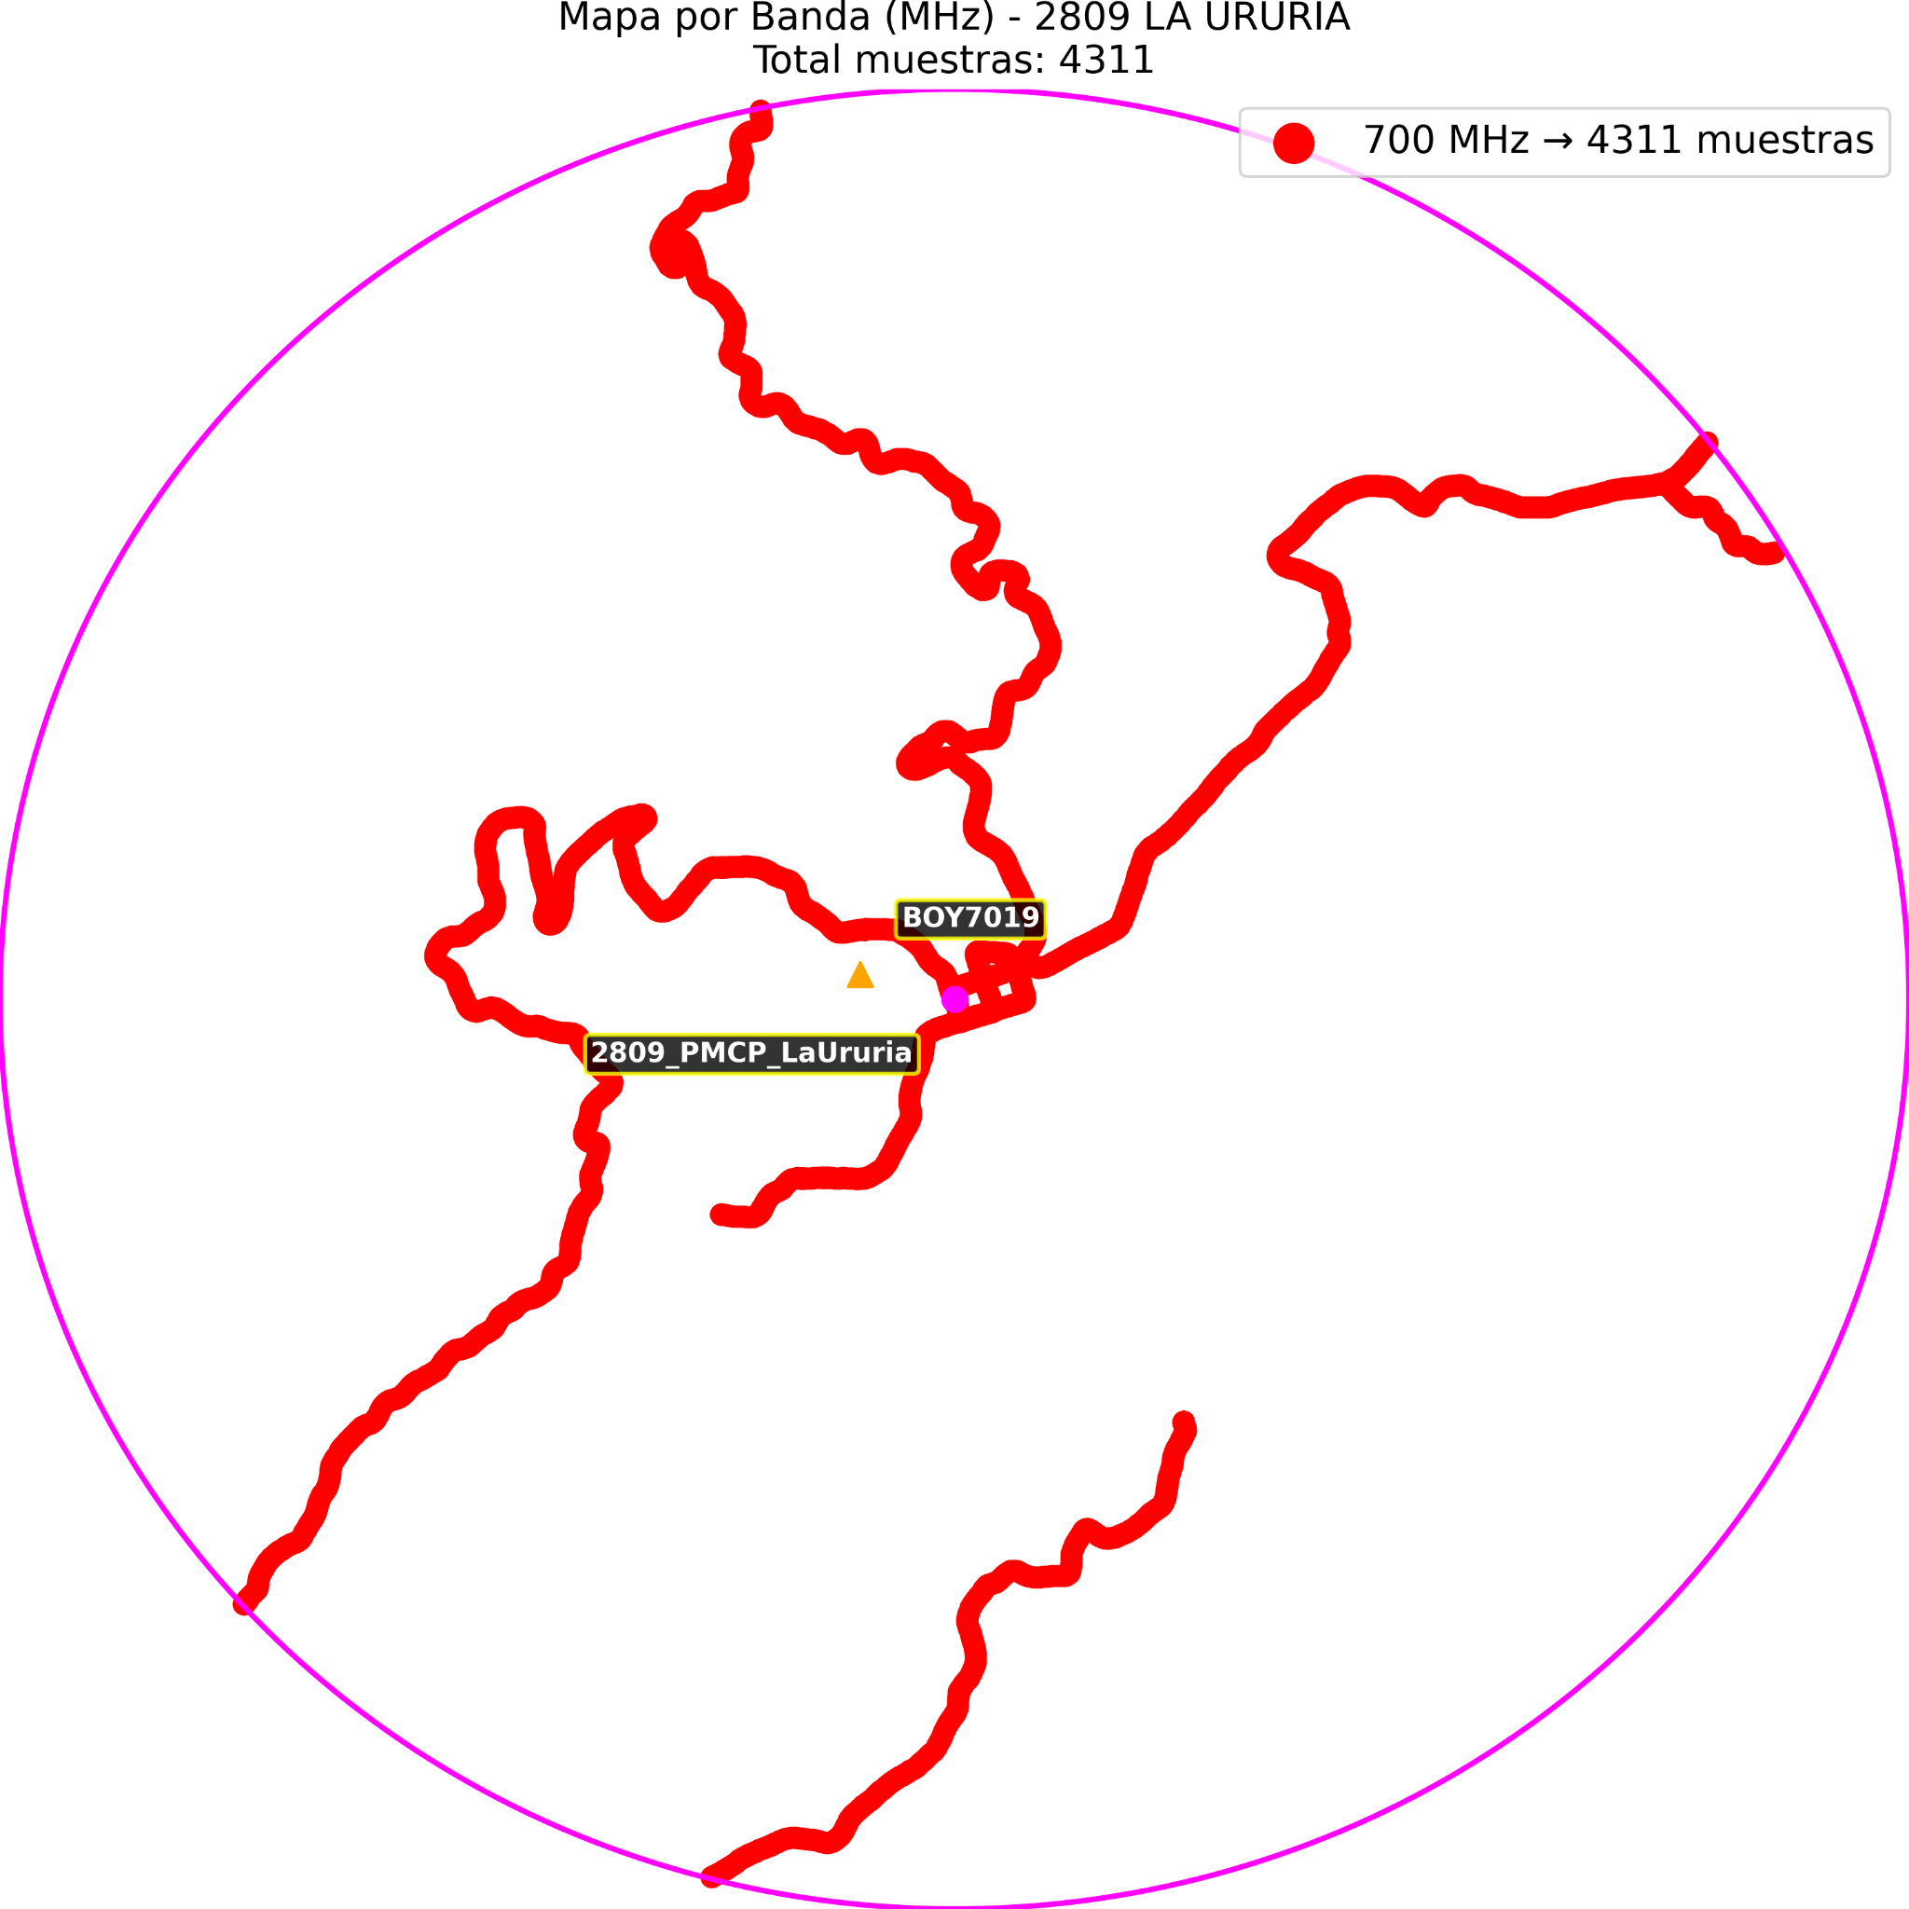
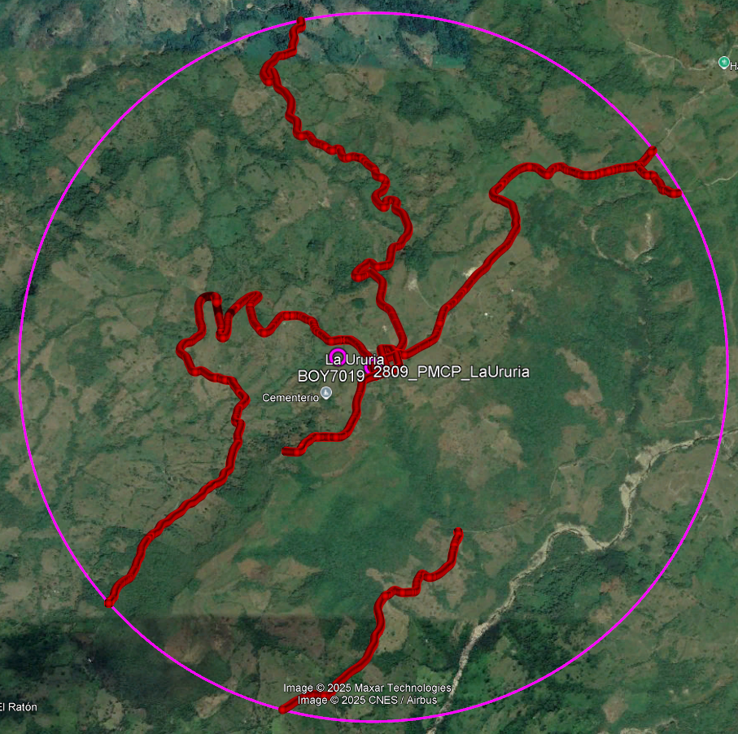
Artículo 4. Ampliación de cobertura
Gráfica 2 Unión Temporal Colombia Móvil –
Colombia Telecomunicaciones / Banda
Nota:
PCMP: Punto de mayor concentración poblacional de la localidad
En este mapa el círculo en color fucsia con radio de 2Km desde el PMCP, representa el área para validar la ampliación de cobertura.

Slide 4
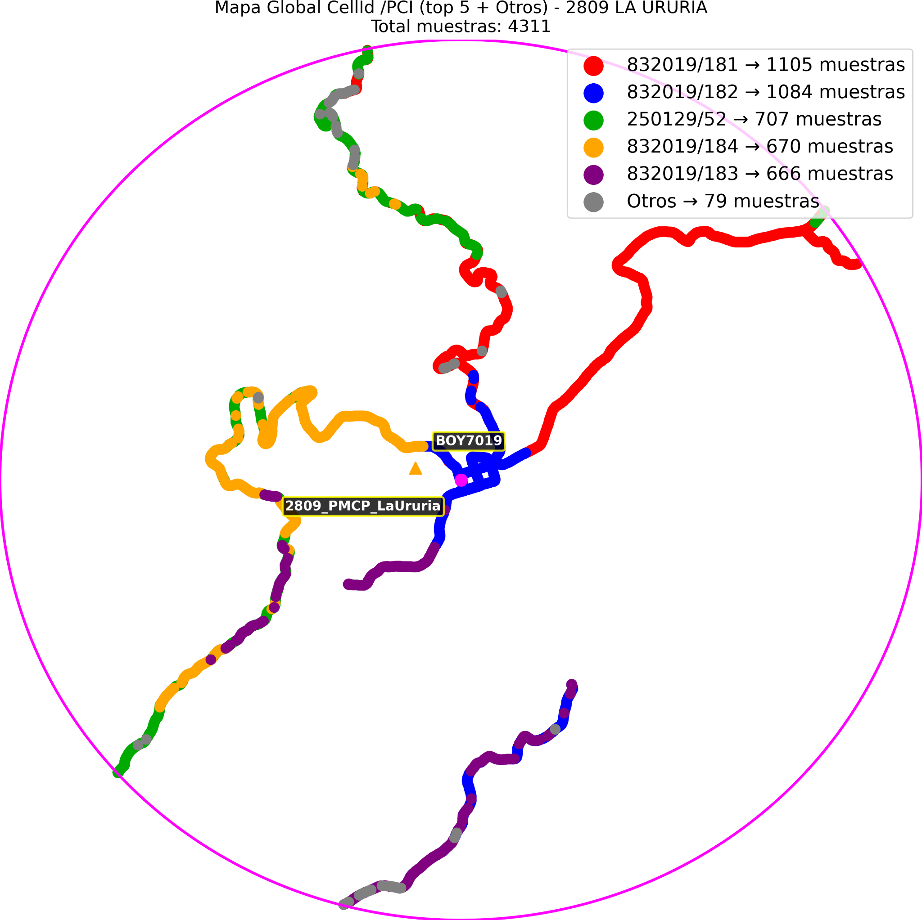
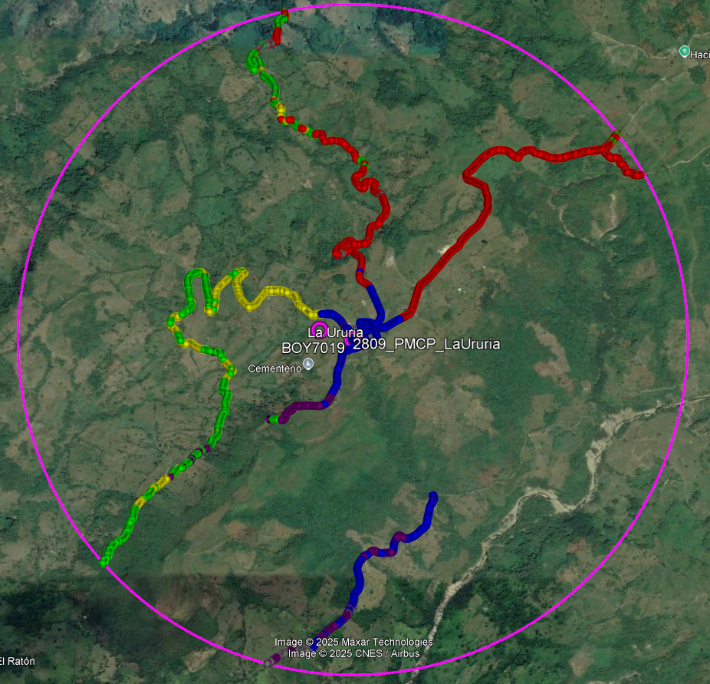
Artículo 4. Ampliación de cobertura
Gráfica 3. Unión Temporal Colombia Móvil – Colombia Telecomunicaciones / Cell Identity (CID) del sector de estación base
Nota:
PCMP: Punto de mayor concentración poblacional de la localidad
En este mapa el círculo en color fucsia con radio de 2Km desde el PMCP, representa el área para validar la ampliación de cobertura.

Slide 5
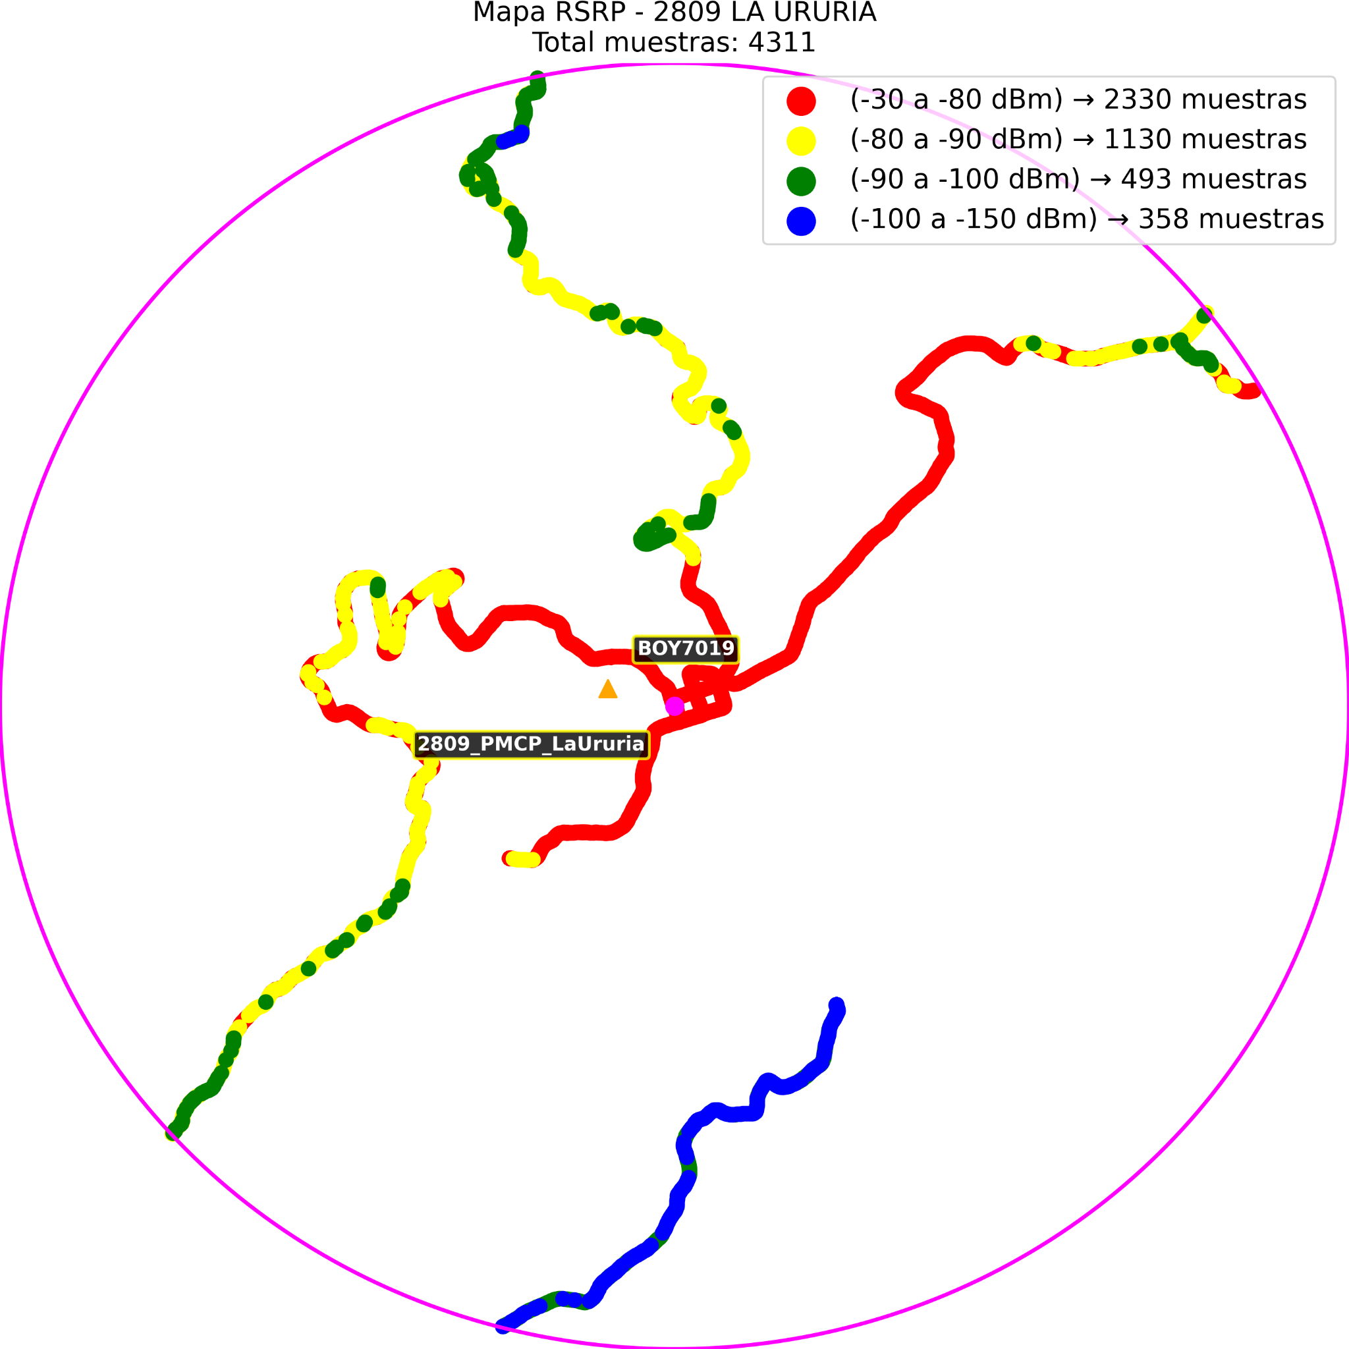
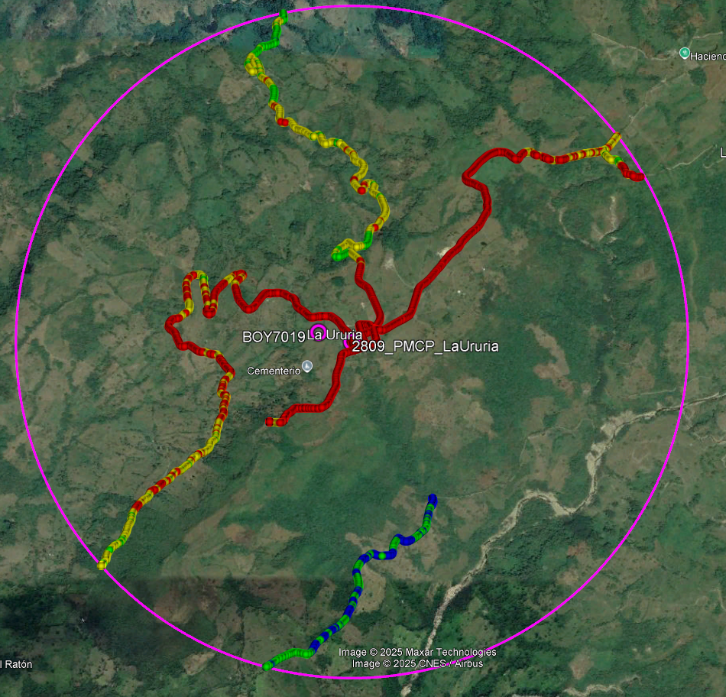
Artículo 4. Ampliación de cobertura
Gráfica 4. Unión Temporal Colombia Móvil – Colombia Telecomunicaciones / Niveles de intensidad o potencia
de la señal
Nota:
PCMP: Punto de mayor concentración poblacional de la localidad
En este mapa el círculo en color fucsia con radio de 2Km desde el PMCP, representa el área para validar la ampliación de cobertura.

Slide 6
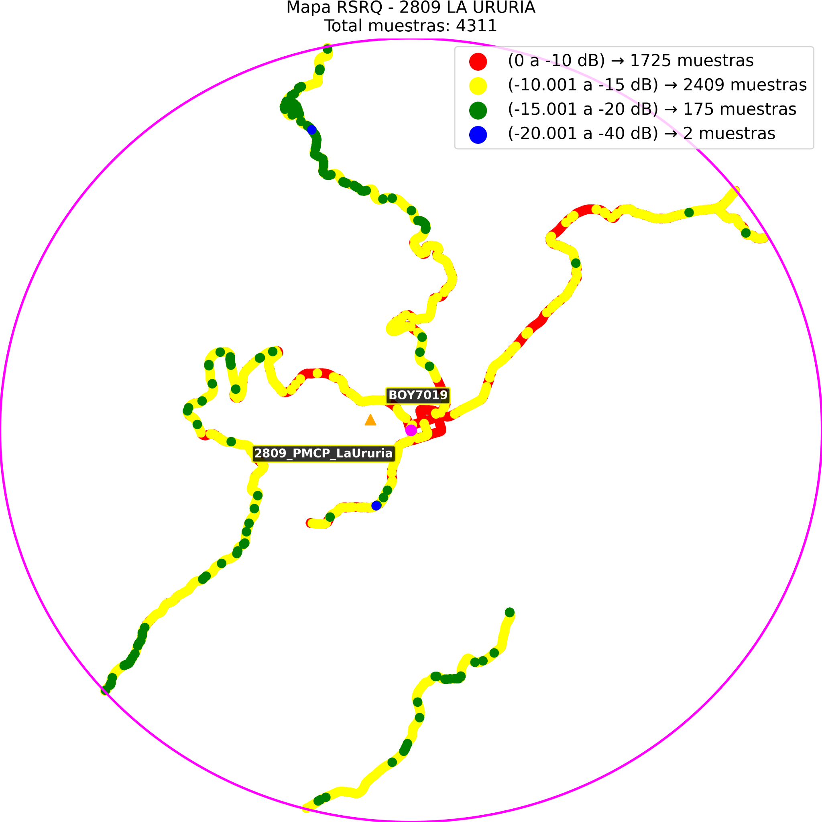
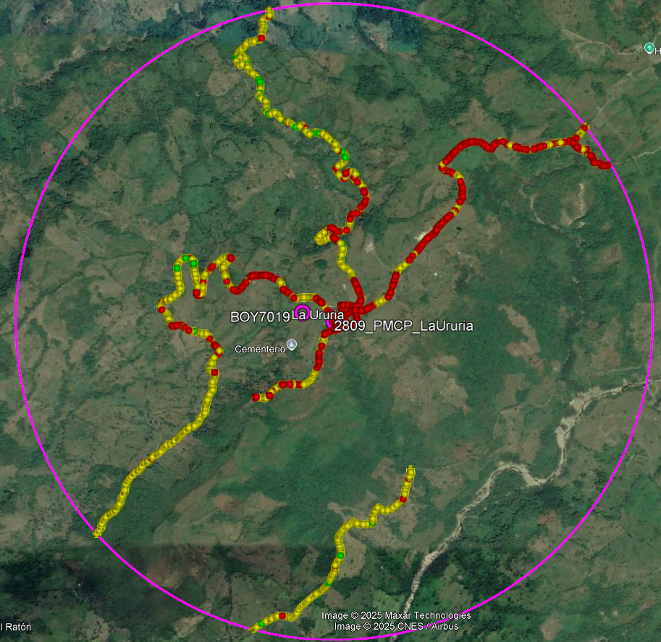
Artículo 4. Ampliación de cobertura
Gráfica 5. Unión Temporal Colombia Móvil – Colombia Telecomunicaciones / Niveles de calidad de la señal
Nota:
PCMP: Punto de mayor concentración poblacional de la localidad
En este mapa el círculo en color fucsia con radio de 2Km desde el PMCP, representa el área para validar la ampliación de cobertura.

Slide 7
Artículo 4. Ampliación de cobertura
Resumen de muestras de nivel de señal RSRP
Niveles de señal RSRP Banda 700 MHz | Total Muestras Radio 2Km desde PMCP | Muestras 4G (%) | Muestras válidas Radio 2Km desde PMCP | % muestras válidas 4G
Muestras 4G | 15139 | 100.00% | 4311 | 100.00%
RSRP ≥ -100 dBm | 12679 | 83.75% | 3953 | 91.70%
RSRP < -100 dBm | 2460 | 16.25% | 358 | 8.30%
Muestras excluidas | 10828
En la ruta realizada y en la gráfica de niveles de potencia (RSRP), se observa para UNIÓN TEMPORAL COLOMBIA MÓVIL – COLOMBIA TELECOMUNICACIONES, que descartando las muestras de las zonas de exclusión, el 91.70% de muestras presentaron niveles de potencia de señal RSRP mayores a -100dBm.
Los valores de calidad (RSRQ) y potencia (RSRP) observados permiten establecer el servicio móvil terrestre.
No fue necesario excluir muestras por zonas con presencia de obstáculos naturales. No obstante, se excluyen muestras por fuera de la zona de Ampliación de cobertura y/o muestras más débiles de RSRP del operador en cada punto de medición

Slide 8
Puesta en funcionamiento de los servicios móviles terrestres IMT – Estadísticas de Tráfico para el servicio de Voz y Datos
Verificaciones en Centros de Gestión
En el marco de la verificación de las condiciones establecidas en el articulo 4 de la resolución 332 de 2020, se relaciona el ANEXO “Estadísticas de tráfico voz/datos”, con las estadísticas de tráfico de voz y datos, del último mes y estado de operación de la Estación Base que le da cobertura la localidad objetivo de verificación, mediante tecnología 4G/LTE.
En consenso con el Ministerio de Telecomunicaciones, según los procesos acordados referentes a la toma de muestras estáticas se relaciona ANEXO correspondiente a estas mismas relacionadas a la localidad La Ururia (Boyacá).

Slide 9
Conclusiones
En la localidad La Ururia del municipio de Páez (Departamento de Boyacá), UNIÓN TEMPORAL COLOMBIA MÓVIL – COLOMBIA TELECOMUNICACIONES, está garantizando la puesta en funcionamiento del servicio móvil terrestre IMT mediante tecnología 4G/LTE y en la banda de 700 MHz.
Se evidenció que los niveles de cobertura del servicio móvil terrestre IMT dentro del contorno de medición objetivo, descontando las zonas de exclusión, alcanzaron a ser al menos el 90% de las mediciones realizadas con valores superiores a -100 dBm, definida como nivel de potencia recibida de señal de referencia (RSRP).

Slide 10

Agencia Nacional del Espectro
Colombia

